Slide 1
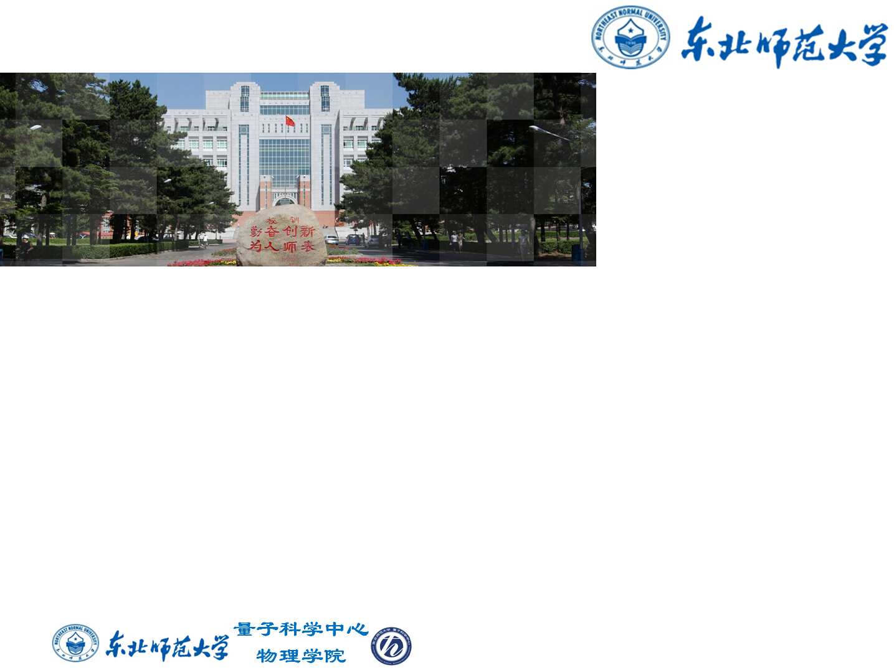
计算物理学
第三章 分子动力学
刘晓洁
E-mail:liuxj100@nenu.edu.cn

Slide 2
第三章 分子动力学
3.1 引言
3.2 分子动力学运动方程数值求解
3.3 分子动力学原胞与边界条件
3.4 势函数
3.5 分子动力学模拟的基本步骤
3.6 平衡态分子动力学模拟

Slide 3
3.1 引言
分子动力学方法(Molecular Dynamics,简称MD)：
Alder和Wainwright在1957年至1959年间，应用理想“硬球”液体模型，发现很多简单液体分子之间的相互作用的重要性质；
Rahman于1964年应用一种更接近的液体模型模拟了液氦；
Verlet于1967~1971年，Levesque于1983年做了进一步的研究，模拟了更复杂的液体----水、溶盐、聚合物和蛋白质等。

Slide 4
3.1 引言
根本为题：
分子动力学方法(MD)模拟是在原子量级上模拟材料的性质，模拟的根本问题是确定一群有相互作用的粒子在时空中的演化规律，也就是说，要知道各个粒子什么时候，在什么地方，是如何运动的？
首先要建立模型，即把关于微观粒子或者粒子团的结构，粒子间力与牛顿力学结合起来，制定粒子运动应遵循的自然规律和粒子间的相互作用形式；
然后用计算机计算粒子集合的相轨迹，从而确定系统的静态和动态性质。

Slide 5
3.1 引言
计算机模拟分类：
对于一个多粒子体系，实验观测测量的数值可以由总平均得到；
由于实验体系非常大，不可能对所有涉及到的态计算求得物理量数值的总平均；
按照位形变化的方法，有两类方法可以对有限的一系列态的物理量做统计平均。
随机模拟方法
分子动力学方法

Slide 6
3.1 引言
计算机模拟分类：
随机模拟方法
随机模拟方法是实现Gibbs的统计力学途径；
在随机模拟方法中，体系位形的转变是通过Markov过程，由随机性的演化引起的；
Markov过程相当于内禀动力学在概率方面的对应物；
随机模拟方法可以被用到没有任何内禀动力学模拟体系的模拟上；
优点：随机模拟方法计算的程序简单，占内存少，但是该方法难于处理非平衡态的问题。

Slide 7
3.1 引言
计算机模拟分类：
分子动力学
分子动力学方法为确定性模拟方法，广泛应用于经典的多粒子体系的研究；
分子动力学方法是按该体系内部的内禀动力学规律来计算并确定位形的转变；
首先需要建立一组分子的运动方程，并通过直接对系统中的一个个分子运动方程进行数值求解，得到每个时刻各个分子的坐标与动量，即在相空间的运动轨迹，再利用统计计算方法得到多体系统的静态和动态特性，从而得到系统的宏观性质。

Slide 8
3.1 引言
计算机模拟分类：
分子动力学模拟方法可以看作是体系在一段时间内的发展过程的模拟；
可以看出：在这样的处理过程中，分子动力学方法不存在任何随机因素；
在分子动力学方法处理过程中，方程组的建立是通过对物理体系的微观数学描述给出；
系统的动力学机制决定运动方程的形式。

Slide 9
3.1 引言
计算机模拟分类：
在这个微观的物理体系中，每个分子都各自服从经典的牛顿力学；
每个分子运动的内禀动力学是用理论力学的哈密顿量或者拉格朗日量来描述，也可以直接用牛顿运动方程来描述；
这种方法可以处理与时间有关的过程，因为可以处理非平衡态为题；
但是，使用该方法的程序较复杂，计算量大，占内存大。

Slide 10
3.1 引言
分子动力学简介：
分子动力学得天独后的优势是能够模拟分子的运动轨道，即能够提供分子运动和变化的最为微观的、细致的信息；
这对传统的力学、热力学、光谱学等实验方法都是难以办到的；
即使是现代分析理论和实验测量手段，要想准确的描述物质的非平衡态性质都是非常困难的。

Slide 11
3.1 引言
分子动力学简介：
如果有分子动力学计算得到的运行轨迹，就能通过非常直接的计算公式给出感兴趣的非平衡态物理量；
这种特点对现今所有的理论、实验、计算手段来讲都是独一无二的；
正是这种不可替代的作用，使得分子动力学在当今自然科学研究中获得了如此广泛和深入的应用。

Slide 12
3.1 引言
使用范围很广：
原则上，分子动力学方法所适用的微观物理体系并无什么限制；
适用的体系既可以是少体系统，也可以是多体系统；
既可以是点粒子体系，也可是具有内部结构的体系；
处理的微观客体既可以是分子，也可以是其它的微观粒子。

Slide 13
3.1 引言
使用范围很广：
自五十年代中期开始，分子动力学方法得到了广泛的应用；
它与蒙特卡洛方法一起已经成为计算机模拟的重要方法；
应用分子动力学取得了许多重要成果。
例如气体或液体的状态方程、相变问题、吸附问题等，以及非平衡过程的研究；
其应用已从化学反应、生物学的蛋白质到重离子碰撞等广泛的学科研究领域。

Slide 14
3.1 引言
实际使用的限制：
分子动力学模拟方法和随机模拟方法一样都面临着两个基本限制。
有限观测时间的限制；
有限系统大小的限制；
通常人们感兴趣的是体系在热力学极限下(粒子数目趋于无穷)的性质；
但是计算机模拟允许的体系大小要比热力学极限小的多，因此可能会出现有限尺寸效应；
为了减小有限尺寸效应，人们往往引入周期性，全反射、漫反射等边界条件；
当然边界条件的引入显然会影响体系的某些性质。

Slide 15
3.1 引言
实际使用的限制：
对体系分子动力学方程组采用计算机进行数值求解时，需要将运动方程离散化为有限差分方程。
常用的求解方法有欧拉法、龙格-库塔法、辛普生法等；
数值计算的误差阶数显然取决于所有采用的数值求解方法的近似阶数；
原则上，只要计算机计算速度足够大，内存足够多，我们可以使计算误差足够小。

Slide 16
3.2分子动力学运动方程数值求解
系统的动力学机制决定运动方程的形式；
在分子动力学方法处理过程中，方程组的建立都是通过对物理体系的微观数学描述给出的；
在这个微观的物理体系中，每个分子都各自服从经典的牛顿力学；
每个分子运动的内禀动力学是用理论力学的哈密顿量或者拉格朗日量来描述，也可以直接用牛顿运动方程来描述；
这种方法可以处理与时间有关的过程，因而可以处理非平衡态问题。

Slide 17
3.2分子动力学运动方程数值求解
运动方程
采用分子动力学方法时，必须对一组分子运动微分方程做数值求解；
从计算数学角度来看，这是个求一个初值问题的微分方程的解；
实际上，计算数学为了求解这种问题已经发展了许多的算法；
但是，并不是所有的算法都可以用来解决物理问题。

Slide 18
3.2分子动力学运动方程数值求解
空间描述
在空间描述物体的运动，如果其本身的大小可以忽略，就可以将其看作是粒子(或质点)；
粒子描述：
空间位置： r
速度：v=dr/dt
加速度：a=dv/dt=d²r/dt²
若一个系统由N个粒子组成，则粒子描述：
空间位置： r₁,r₂,…,r_{N}
笛卡尔坐标系，粒子有3N个自由度
设系统有s个自由度
空间位置： r₁,r₂,…,r_{N}
笛卡尔坐标系，粒子有3N个自由度

Slide 19
3.2分子动力学运动方程数值求解
最小作用原理
莫培督1744年提出最小作用原理；
保守的、完整的力学系统，由某一初位形转变到另一位形的一切具有相同能量的可能运动中，真实的运动是其作用量具有极小值的那种。
力学系统中，构造能量函数L及其作用量S：
作用量的积分式叫做泛函(functional),作用量取极值的方法就是变分δS=0

Slide 20
3.2分子动力学运动方程数值求解
拉格朗日(Langrange)方程
由最小作用原理可导出拉格朗日方程
对孤立的保守系统，每个粒子在势场U中运动，则
系统整体的Langrange函数是
得到第i个粒子的牛顿运动方程(α指每个粒子的自由度)

Slide 21
3.2分子动力学运动方程数值求解
哈密顿(Hamilton)方程
哈密顿原理
保守的、完整的力学系统在相同的时间内，由某一初位形转移到另外一个已知位形的一切可能运动中，其真实运动的作用函数具有极值，即作用函数的变分等于零。
哈密顿(Hamilton)方程
Langrange函数全微分形式：

Slide 22
3.2分子动力学运动方程数值求解
哈密顿(Hamilton)方程
哈密顿函数H是动量和坐标的函数，是动能和势能之和
变量为动量p和坐标r的Hamilton方程
这就是变量为动量p和坐标q的哈密顿方程。
如果系统的哈密顿函数不显含时间，就是dH/dt=0,即得到能量守恒定律。

Slide 23
3.2分子动力学运动方程数值求解
粒子运动方程的数值解法
设粒子的坐标、速度、动量及其作用力分别用x(t),v(t),p(t),f(x,t)表示，其初值为x(0),v(0),p(0),f(0)，则决定粒子运动的牛顿方程是
同时

Slide 24
3.2分子动力学运动方程数值求解
粒子运动方程的数值解法
由于数值计算求解微分方程是用差分的方法，习惯上将时间的变化间隔Δt用h表示，叫做时间步长。
坐标预测的Taylor展开式：
势函数U应看作是离子间相互作用势V和外势U_{ext}之和

Slide 25
3.2分子动力学运动方程数值求解
Verlet算法
根据Taylor公式，在t时刻求t+h时刻的坐标和作用力时，分成向前和向后的Taylor展开
将上面两式相加得到
从而得到坐标的计算公式

Slide 26
3.2分子动力学运动方程数值求解
Verlet算法
将两个Taylor展开式相减可以得到
从而得到速度或动量的计算公式
和加速度或者作用力的计算公式
于是得到上一个时间点(t-h)和当前时间点(t)的坐标和速度v及作用力f,来计算出下一个时间点(t+h)的坐标和速度以及作用力的三点公式。这种方法称为Verlet算法。

Slide 27
3.2分子动力学运动方程数值求解
欧拉(Euler)预测----矫正公式
计算方法至少应当符合对力的一阶导数的恰当处理，以免误差的积累和解的不稳定；
在相关坐标系中求解方程时，以时间步长h的阶数不应小于3；
采用更高阶数则要求作用力的更高阶导数，这就有可能带来不确定性和非系统性的问题；
复杂系统中的计算常带有截断误差，使得高于3阶或者4阶的算法并不具有更大的优越性。因此阶数越高，数值会越小，在与数值相对较大的低阶项相加相减时会被大数“吃掉”。

Slide 28
3.2分子动力学运动方程数值求解
欧拉(Euler)预测----矫正公式
第一种方法，开放式或者单预测式。
对下一步的位置和力的计算仅与前几步的已知位置和力 有关。实际计算表明，这种计算方式的精度小而误差大，所以实际计算中除了在特殊情况下，已不再采用。
第二种方法，封闭式或者预测-矫正式
它的计算步骤是：
用预测公式计算得到下一步的数值y_{n+1};
将其带入函数式，计算f(y_{n+1})去矫正预测值y_{n+1};
从而得到矫正后的r_{n+1}.

Slide 29
3.2分子动力学运动方程数值求解
欧拉(Euler)预测----矫正公式
具体操作看下面的欧拉预测----矫正公式：
预测值
矫正值

Slide 30
3.2分子动力学运动方程数值求解
Gear预测----矫正方法
Gear发展出预测----矫正方法 (Predict-Corrector). 经证明，这是一种精度很高的完全适用于分子动力学的算法，被广泛应用。
为方便，使用矢量记法，将下一步预测值的每一项进行Taylor展开
组成一个列矢量，为书写方便记作转置形式
称为N-表象矢量

Slide 31
3.2分子动力学运动方程数值求解
Gear预测----矫正方法
若将当前和以前几个时刻的坐标值作为一个矢量的各元素，则有
称为C-表象矢量。
一种使用起来比较方便的F-表象，矢量的元素由当前的坐标、速度和当前及前两步的力(加速度)构成
称为F-表象矢量

Slide 32
3.2分子动力学运动方程数值求解
Gear预测----矫正方法
Gear指出，各种表象可以通过一个变换进行相互转换。
矢量rn+1也就是所有n-1阶多项式空间中的矢量，将一个表象R₁变换到另一个表象R₂的变换完全是一个在该空间中的正交线性变换
其中，变换矩阵T可以很容易找到。

Slide 33
3.2分子动力学运动方程数值求解
Gear预测----矫正方法
一个3值的N-表象中的矢量变换到C-表象中
由Taylor展开得到
则就有表象转换运算式

Slide 34
3.2分子动力学运动方程数值求解
Gear预测----矫正方法
一个4值的F-表象中的矢量可以从4值N-表象变换得到

Slide 35
3.2分子动力学运动方程数值求解
Gear预测----矫正方法
(1)预测算法。用矩阵代数的形式描述预测值为：
y_{n+1}=Ar_{n}
y_{n+1}是r_{n+1}的预测值。
预测矩阵A是从某一物理量的对时间步长的Taylor展开中得到。N表象中，5值预测矩阵为
A中的各列元素值构成从0阶到5阶的二项式的展开系数，更高阶的预测矩阵只需在矩阵最后一列添加更高阶二项式的展开系数。

Slide 36
3.2分子动力学运动方程数值求解
Gear预测----矫正方法
预测矩阵的变换矩阵为
可以得到预测矩阵在其他表象中的形式
一个4值F-表象的预测矩阵为

Slide 37
3.2分子动力学运动方程数值求解
Gear预测----矫正方法
(2)矫正算法
为了得到r的下一步预测值r_{k+1},需要将矢量r_{k+1}的每一项进行Taylor展开，由于t=kh，得到r_{k+1}=Br_{k}，B是(n+1)x(n+1)的系数矩阵，其第i行第j列的元素值为
把预测项和矫正项结合起来
C是矫正系数矢量，通过求解上面方程的本征值，即可求出系数向量C的各元素值。如果Taylor展开的项数不太多，C的各值也可以直接用代入法求得。

Slide 38
3.2分子动力学运动方程数值求解
Gear预测----矫正方法
Gear推导的4-8值N-表象中矫正矢量C的值为
代入预测值y_{n+1}，计算预测位置上的加速度f(y_{n+1})/m,得到更为准确的下一步位置可以由矫正式：
值数 | C0 | C1 | C2 | C3 | C4 | C5 | C6 | C7
4 | 1/6 | 5/6 | 1 | 1/3
5 | 19/120 | 3/4 | 1 | 1/2 | 1/12
6 | 3/20 | 251/360 | 1 | 11/18 | 1/6 | 1/60
7 | 863/6048 | 665/1008 | 1 | 25/36 | 35/144 | 1/24 | 1/360
8 | 275/2016 | 19087/30240 | 1 | 137/180 | 5/16 | 17/240 | 1/120 | 1/2420

Slide 39
3.3分子动力学原胞与边界条件
对于一小块样品，内部粒子也是很多的。
要想精确求出系综中粒子间相互作用和运动状态是不可能的，只有通过少量粒子的运动性质计算求出宏观性质。
由于粒子数过少，在构建的计算原胞边缘的粒子较多，其受力状态与内部粒子不同。
为了解决这一问题，分子动力学方法需要对计算原胞设置适当的边界条件。

Slide 40
3.3分子动力学原胞与边界条件
分子动力学模拟方法往往用于研究大块物质在给定密度下的性质，而实际计算模拟不可能在无穷大的系统中进行。
所以必须引进一个叫做分子动力学原胞的体积元，以维持一个恒定的密度。
对气体和液体，如果所占体积足够大，并且系统处于热平衡状态下，那么这个体积的形状是无关紧要的。
对于晶态的系统，原胞的形状是有影响的。

Slide 41
3.3分子动力学原胞与边界条件
为了计算简便，取一个立方形额体积为分子动力学原胞，设原胞的线度大小为L，则体积为L³.
引进立方体箱子，将产生六个我们不希望出现表面。
模拟中碰撞这些箱子表面的粒子应当被反射回到原胞内部，特别是粒子数目很少的系统。
这些表面的存在对系统的任何一种性质都会有重大的影响。

Slide 42
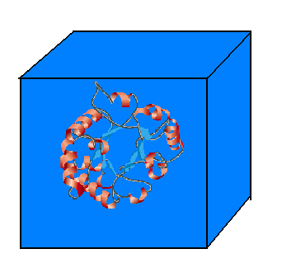
3.3分子动力学原胞与边界条件
采用分子动力学方法，必须对被计算的粒子系统给定适当的边界条件。这些边界条件大致可分成4种。
自由表面边界，常用于大型的自由分子的模拟。

Slide 43
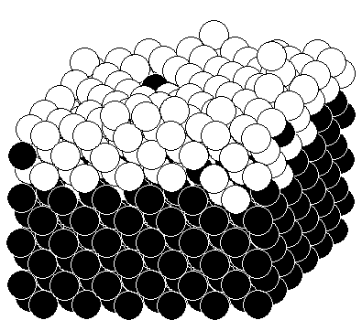
3.3分子动力学原胞与边界条件
固定边界
在所要计算的粒子晶胞之外还要包上几层结构相同的位置不变的粒子，包层的厚度必须大于粒子间相互作用的力程范围。
包层部分代表乐于运动粒子起作用的宏观晶体的一部分。

Slide 44
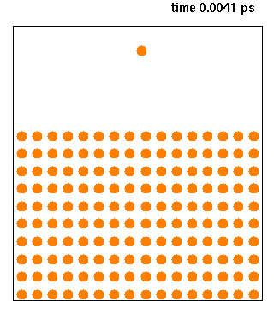
3.3分子动力学原胞与边界条件
柔性边界
比固定边界更接近实际，允许边界上的粒子有微小的移动以反映内层粒子的作用力施加到它们身上时的情况。

Slide 45
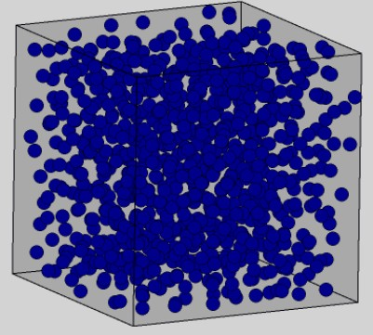
3.3分子动力学原胞与边界条件
周期边界
在模拟较大的系统时，为了消除表面效应或边界效应，常采用周期性边界条件，让原胞上下、左右、前后对边上的粒子间有相互作用。

Slide 46
3.3分子动力学原胞与边界条件
为了将分子动力学 原胞有限立方体内的模拟，扩展到真实大系统的模拟，通常采用周期性边界条件。
可以引入原胞后的表面效应，构造出一个准无穷大的体积来更精确地代表宏观系统。
实际上做了一个假定：
让小体积原胞镶嵌在一个无穷大的大块物质之中。

Slide 47
3.3分子动力学原胞与边界条件
做一个假设：让小体积原胞镶嵌在一个无穷大的大块物质中，周期性边界条件的数学表示形式为：
A为任意的可观测物理量，n₁,n₂,n₃为任意整数。
边界条件就是令基本MD原胞完全等同地重复无穷多次。

Slide 48
3.3分子动力学原胞与边界条件
实现周期边界条件时，具体操作为：
当有一个粒子穿过基本MD原胞
的六方体积表面时，就让这个粒子
以相同的速度穿过此表面对面的表
面，重新进入该MD原胞。

Slide 49
3.3分子动力学原胞与边界条件
截断距离
出于计算上的考虑，力场必须截断，即力场在某一范围内有效；
通常选取一个适当的力程截断距离将位势截断，以减少计算势能所耗用的时间；
因为如果预先不采取特殊措施，一个分子动力学步，求和运算遍及所有相邻粒子；
这种求和运算将反复不断地进行多次，工作量大得难以忍受，所需的总运行时间有可能99%是用来寻找相邻粒子、计算位势即作用在粒子上的力，时间浪费极大。

Slide 50
3.3分子动力学原胞与边界条件
截断距离
势函数直接截断；
一般分子势能函数在大于某个距离时，其值便迅速趋于零，因此可以定义势函数。
其中V(r) 为一般势能，V_{c}为截断势能，r_{c}为截断半径。
可减少许多不必要的计算量。

Slide 51
3.3分子动力学原胞与边界条件
截断距离
对不同分子动力学原胞内粒子间的相互作用，如果相互作用是短程力，可以在长度r_{c}处截断，显然r_{c}越大，所用时间就越多。
V_{c}必须要足够小，已使截断不会显著地影响模拟结果。
典型的分子动力学原胞尺度L的数值应当选得很大，L通常选得比r_{c}大很多。
往往选择原胞尺度满足不等式条件L/2> r_{c}，使得距离大于L/2的粒子的相互作用可以忽略，以避免有限尺寸效应。通常L的数值应当选得很大。

Slide 52
3.3分子动力学原胞与边界条件
截断距离
力场连续的势函数截断：

Slide 53
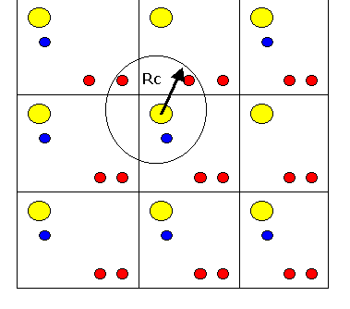
3.3分子动力学原胞与边界条件
最小像力约定
在考虑粒子间的相互作用时，通常采用最小像力约定。
最小像力约定是在重复的分子动力学原胞中，设原胞内有N个粒子，每一个粒子只同它所在的原胞内的另外N-1个中的每个粒子或其最近邻的影像粒子发生相互作用。

Slide 54
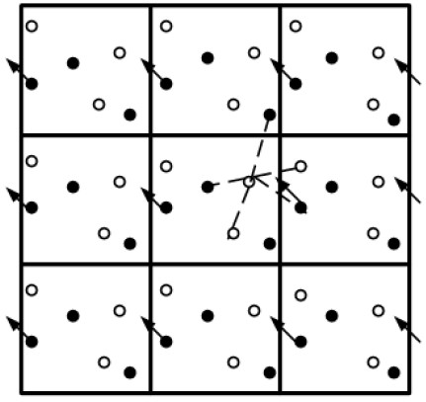
3.3分子动力学原胞与边界条件
最小像力约定
如果r_{i}处的粒子i同r_{j}处的粒子j之间的距离为
实际上最小像力约定就是通过满
足不等式条件
来截断位势。

Slide 55
3.3分子动力学原胞与边界条件
最小像力约定
采用最小像力约定后，元胞内第 i 个粒子与周围粒子的相互作用势和相互作用力为
表示元胞内所有粒子的坐标 。
是沿 方向的单位矢量。
采用最小像力约定会使得在截断处粒子的受力有一个δ -函数的奇异性，这会给模拟计算带来误差。
为减小这种误差，我们总可以将相互作用势能移到 V(r)-V( r_{c})，以保证在截断处相互作用为零。

Slide 56
3.4势函数
分子动力学模拟的核心问题是求解牛顿运动方程组，而关键问题是原子间作用势的确定。
通常是通过实验拟合或半经验解法得到原子间作用势，然后求得系统能量。
固体间的性质，依赖于分子的本性与分子间的相互作用或分子间的相互作用力，由统计力学的系统理论可知，只要知道决定分子间作用力的势能函数形态，就可以透过计算求得各种力学性质。

Slide 57
3.4势函数
以力的本性来区分有： 万有引力、强核力、弱核力、电磁力。
其中万有引力太小，例如在典型的分子间几乎接触的距离约0.2－0.3nm，对于能量的贡献约为－10-30J左右；
强核力和弱核力的作用距离都在10-4nm以内，分子间的距离通常比此值还要大得多；
只有电磁力能够正确解释分子间的相互作用。

Slide 58
3.4势函数
分子间作用力主要有：
长程的引力，包括静电作用、诱导作用和色散作用；
短程的斥力，它是由于电子云重叠所产生的。
将分子间作用力的理论透过量子力学的计算与光谱等实验的方式，求得分子间势能函数。
两原子核的运动受一个只依赖于两原子核之间距离r的位势V(r)支配。
在远距离处是吸引势（Van der Waals相互作用），而在近距离处是排斥势（原子核的Coulomb相互作用和电子的Pauli斥力）。
势函数U看作是原子间相互作用势V和外势Ue之和

Slide 59
3.4势函数
1924年，Lennard-Jones发表了著名的负幂函数式的Lennard-Jones势函数的解析式。
1929年，Morse发表了指数式的Morse势。1931年，Born和Mayer发表了描述离子晶体中两离子间相互作用的Born-Mayer势函数。
1983年至1984年间，Daw和Baskes提出了金属材料中的嵌入原子势(EAM)的概念和算法。
几乎同时，Finnis和Sinclair根据密度函数二次矩理论提出形式上与EAM基本相同的经验F-S模型。

Slide 60
3.4势函数
Lennard-Jones势、Morse势、Born-Mayer势和EAM势都是半经验势。一般分为二体势能和三体以上的多体势能函数。
N个相互作用的粒子的能量可以写成单体、二体、三体以及更多体势的和
式中， 是第n个粒子的位置，
函数称为“m体势”。
1985年，Abell提出一种Morse形式的原子间相互作用的Abell势模型，它比传统的二体势和三体势变换更精确。

Slide 61
3.4势函数

Slide 62
3.4势函数
其它原子势尽管数学形式不同，基本上有下面两部分组成

Slide 63
3.4势函数
早期的分子动力学主要用于模拟惰性气体和液体，发展了一些对势模型。
其中应用非常普遍的是Lennard-Jones势。Lennard-Jones势由John Edward Lennard-Jones在1931年提出。
Lennard-Jones势函数表示为：

Slide 64
3.4势函数
式中，第一项代表短程排斥力项，这一项对r_{ij}的负导数为正，即为排斥，幂次高，在r_{ij}小的时候起主导作用；
第二项代表远程吸引力项，这一项对r_{ij}的负导数为负，即为吸引，幕次低，在r_{ij}大的时候起主导作用。
其中：-ε为位势的最小值，这个最小值出现在距离r 等于21/6σ的地方。α和β分别代表粒子A和B。r=σ时位势为零。
在分子动力学中，一般使用约化单位。当选取原子的质量=1时，原子的动量和速度以及力和加速度在数值上相等。

Slide 65
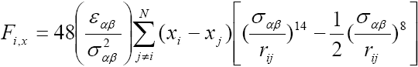
3.4势函数
在Lennard-Jones势作用下，第i个粒子与元胞内其它N-1个粒子或其最邻近的影像粒子的相互作用力在x方向的分量为：
Lennard-Jones势函数与力场函数曲线

Slide 66
3.4势函数
EAM模型是一种半经验多体势模型。
其中心思想是将原子周围复杂的环境用胶冻模型简化描述（所谓胶冻指的是在均匀正电荷背景上的均匀电子气）。
在嵌入原子势方法中，主要的参数都放在原子的电子密度表示及相关形式中。
这样就把 “原子对间”的性质主要归结到“原子”的性质，大大的简化了计算。

Slide 67
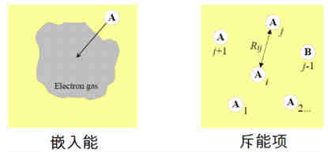
3.4势函数
在EAM下，我们可以将体系的总能分为两部分：
一部分是所研究原子的嵌入能；
另一部分是其余的所有构成固体的原子之间的斥能。
两项对总能的贡献可以简略的用图来表示。

Slide 68
3.4势函数
体系总能量在EAM框架下可以表达为

Slide 69
3.4势函数
得到EAM能量表达式的过程中，最主要用到了两个近似。
(1) 体系的总能量可以表示为嵌入能和二体斥能之和。
(2) 体系的电荷分布近似为各个原子电荷的简单线性叠加。

Slide 70
3.4势函数
两个近似忽略了原子间成键时电荷的转移和重新分布。
但是对于大多数金属而言，此关系近似成立。
而且根据变分原理，电荷密度近似所引起的能量误差只是二阶效应。

Slide 71
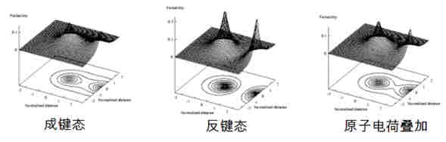
3.4势函数
下图给出了氢原子中真实的成键轨道的电荷分布和原子电荷线性叠加电荷分布之间的差别，我们可以看到，通过原子电荷线性叠加得到的电荷分布低估了成键区域内的电荷密度，但是在金属中，由于所有的价电子都非常的非局域化，所以我们可以将成键区域的电荷密度可以近似的用原子电荷密度叠加得到。

Slide 72
3.5 分子动力学的基本步骤
分子动力学模拟的实际步骤可以划分为四步：
1). 设定模拟所采用的模型，建立运动微分方程；
模型的设定，也就是势函数的选取。势函数的研究和物理系 统上对物质的描述研究息息相关。
2). 给定初始条件，数值求解运动微分方程；
运动方程的求解需要知道粒子的初始位置和速度，不同的算法要求不同的初始条件。
如：verlet算法需要两组坐标来启动计算，一组零时刻的坐标，一组是前进一个时间步的坐标或者一组零时刻的速度值。
3). 趋于平衡的计算过程；
为使得系统平衡，模拟中设计一个趋衡过程，即在这个过程中，增加或者从系统中移出能量，直到持续给出确定的能量值。称这时的系统已经达到平衡。
4). 宏观物理量的计算。
实际计算宏观物理量往往是在分子动力学模拟的最后阶段进行的它是沿着相空间轨迹求平均来计算得到的。

Slide 73
3.5 分子动力学的基本步骤
1．模型的设定
设定模型是分子动力学模拟的第一步工作。
例如在一个分子系统中，假定两个分子间的相互作用势为硬球势，其势函数表示为
常用的是Lennard-Jones 势函数、EAM势函数等，不同的物质状态描述用不同的势函数。

Slide 74
3.5 分子动力学的基本步骤
1．模型的设定
为了计算方便，取分子动力学元胞为立方形，元胞的线度大小为L，则其体积为L³。
根据给定密度ρ和指定的单个元胞中的粒子数N，确定出元胞的L值。采用周期性边界条件和最小像力约定。
根据实际需要解决的问题，构造初始原胞中粒子物理结构模型。
模型势函数一旦确定，就可以根据经典物理学规律求得模拟中的守恒量。例如对在微正则系综的模拟中能量、动量和角动量均为守恒量。

Slide 75
3.5 分子动力学的基本步骤
1．模型的设定
确定好模型后，模拟系宗中守恒量可以根据经典物理学规律得到。
例如，微正则系宗，能量、动量以及角动量都为守恒量。

Slide 76
3.5 分子动力学的基本步骤
2．给定初始条件
分子动力学模拟的过程进入对系统微分方程组做数值求解时，需要知道粒子的初始位置和速度的数值。
不同的算法要求不同的初始条件。
一般讲，系统的初始条件不可能知道，实际上也不需要精确选择代求系统的初始条件，因为模拟实践足够长时，系统就会忘掉初始条件。
当然，合理的初始条件可以加快系统趋于平衡的时间和步伐，获得好的精度。

Slide 77
3.5 分子动力学的基本步骤
2．给定初始条件
常用的初始条件可以选择为：
令初始位置在差分划分网格的格子上，初始速度则从玻尔兹曼分布随机抽样得到；
令初始位置随机的偏离差分划分网格的格子上，初始速度为零；
令初始位置随机的偏离差分划分网格的格子上，初始速度也是从玻尔兹曼分布随机抽样得到。

Slide 78
3.5 分子动力学的基本步骤
3．趋于平衡
按照给出的运动方程、边界条件和初始条件，就可以进行分子动力学模拟计算。
但是，这样计算出的系统不会具有所要求的系统能量，并且这个状态本身也还不是一个平衡态。
为了使系统达到平衡，模拟中需要一个趋衡过程。在这个过程中，增加或从系统中移出能量，直到系统具有所要求的能量。
然后，再对运动方程中的时间向前积分若干步，使系统持续给出确定能量值。
称这时系统已经达到平衡态。这段达到平衡所需的时间称为弛豫时间。

Slide 79
3.5 分子动力学的基本步骤
3．趋于平衡
分子动力学计算的基本思想是：赋予分子体系初始运动状态之后，利用分子的自然运动在相空间中抽取样本进行统计分子动力学计算，时间步长就是抽样的间隔，因而时间步长的选取对动力学模拟非常重要。它决定了模拟所需要的时间。
时间步长 h太长会造成分子间激烈碰撞，体系数据溢出；
为了减小误差，步长 h 必须取得小一些；
但是取得太小，系统模拟的弛豫时间就很长，太短的时间步长还会降低模拟过程搜索相空间的能力。
因此一般选取的时间步长为体系各个自由度中最短运动周期的十分之一。
这里需要积累一定的模拟经验，选择适当的时间步长h 。

Slide 80
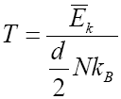
3.5 分子动力学的基本步骤
4．宏观物理量的计算
在模拟过程中计算出的动能值是在不连续的路径上的值，在时间的各个间断点μ上计算动能的平均值
在分子动力学模拟过程中，温度是需要加以监测的物理量，特别是在模拟的起始阶段。根据能量均分定理，我们可以从平均动能值计算得到温度值，

Slide 81
3.5 分子动力学的基本步骤
4．宏观物理量的计算
系统内部的位势能量的平均值为：
假定位势在r_{c}处被截断，那么上式计算出的势能以及由此得到的总能量就包含有误差。
为了对此偏差做修正，采用径向分布函数g(r)来表示位能

Slide 82
3.5 分子动力学的基本步骤
4．宏观物理量的计算
若n(r)为距离原点r到r+Δr之间的平均粒子数，可以得到
在分子动力学模拟过程中，所有的距离已经在力的计算中得到，因而很容易计算径向分布函数的值。

Slide 83
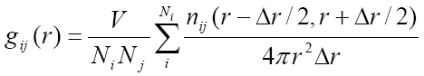
3.5 分子动力学的基本步骤
4．宏观物理量的计算
针对每个粒子，径向分布函数通常指的是给定某个粒子i的坐标，其他粒子在i空间的分布几率。
它既可以用来研究物质的有序性，也可以用来描述电子的相关性。
这样，径向分布函数通常又可用来表示：
其中，N_{i} 是系统中 i 原子的总数，n_{ij} 表示在距离某一 i 原子为球心，半径从 r-∆r/2 到 r+∆r/2 的球壳内的 j 原子数，如果 i, j 表示同一种原子，则N_{j}=N_{i-1}。

Slide 84
3.5 分子动力学的基本步骤
4．宏观物理量的计算
对于比较小的情况，主要表征的是原子的堆积状况及各个键之间的距离。
对于长程的性质，因为对于给定的距离找到原子的几率基本上相同，所以随着的增大而变得平缓，最后趋向于恒值。
通常，对于晶体，由于其有序的结构，径向分布函数有长程的峰，而对于无定型的物质，则径向分布函数一般只有短程的峰。

Slide 85
3.5 分子动力学的基本步骤
4．宏观物理量的计算
压强可以通过计算在面积元dA的法线方向上净动量转移的时间平均值来得到，也可以利用含对关联函数的维里状态方程计算。该维里状态方程可以写为
在上式的计算中，把积分划分为两项，一项是由相互作用力程之内的贡献引起的，一项是对位势截断的改正项：

Slide 86
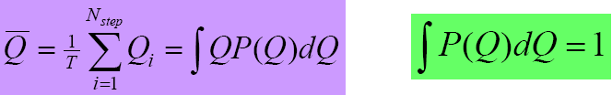
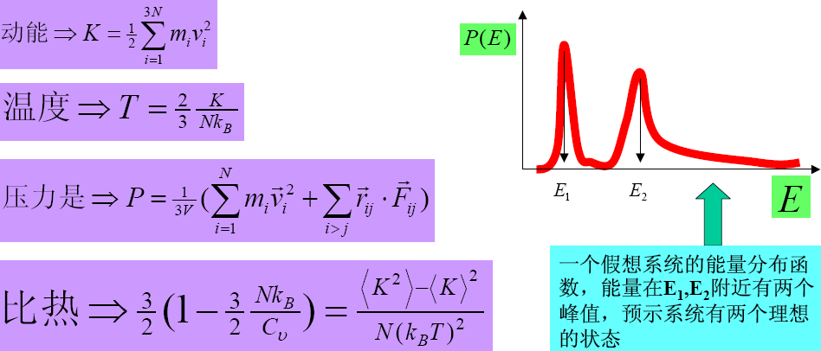
3.5 分子动力学的基本步骤
4．宏观物理量的计算
如果分子动力学运行N_{step}步，那么它在相空间采样N_{step}个点,其中P(Q)是这N_{step}个采样点在区间Q+dQ中出现的概率。其中Q可以是能量或其它你感兴趣的物理量。可以从比较少的采样中获得系统的有用信息。

Slide 87
3.5 分子动力学的基本步骤
分子动力学模拟程序结构
开始
读入模拟参数
读入坐标及速度
初始温度
周期性边界条件
计算新位置
CT
计算速度
VI
计算力
计算温度
Rangup
屏幕输出
输出位置和速度→hard→
N≥Nstep
输出最后位置和速度
结束
标定速度
Verlet列表
计算物理性质
径向分布函数g(r)
声子谱f(ω)
均方位移(MSD）
扩散系数
结构因子
其它性质

Slide 88
3.6平衡态分子动力学模拟
在经典分子动力学模拟方法的应用当中，存在着对两种系统状态的分子动力学模拟。
一种是对平衡态的MD模拟；
另一类是对非平衡态的分子动力学模拟。
对平衡态系综分子动力学模拟又可以分为如下类型：
微正则系综的分子动力学(N,V,E）模拟
正则系综的分子动力学（N,V,T）模拟
等温等压系综分子动力学(N,P,T) 模拟
等焓等压系综分子动力学(N,P,H) 模拟
巨正则系综分子动力学(V,T, μ) 模拟
这里仅对平衡态的分子动力学方法中几类模拟做介绍

Slide 89
3.6平衡态分子动力学模拟
系综
系综(ensemble) 是指在一定的宏观条件下(约束条件)，大量性质和结构完全相同的、处于各种运动状态的、各自独立的系统的集合。全称为统计系综。
系综是用统计方法描述热力学系统的统计规律性时引入的一个基本概念；
系综是统计理论的一种表述方式，系综理论使统计物理成为普遍的微观统计理论 ；
系综并不是实际的物体，构成系综的系统才是实际物体。
约束条件是由一组外加宏观参量来表示。在平衡统计力学范畴下，可以用来处理稳定系综。

Slide 90
3.6平衡态分子动力学模拟
常用系综分类：
根据宏观约束条件，系综被分为以下几种：
1. 正则系综(canonical ensemble)，全称应为“宏观正则系综”，简写为NVT，即表示具有确定的粒子数(N)、体积(V)、温度(T)。 正则系综是蒙特卡罗方法模拟处理的典型代表。 假定N个粒子处在体积为V的盒子内，将其埋入温度恒为T的热浴中。此时，总能量(E)和系统压强(P)可能在某一平均值附近起伏变化。 平衡体系代表封闭系统，与大热源热接触平衡的恒温系统。正则系综的特征函数是亥姆霍兹自由能F(N,V,T)。

Slide 91
3.6平衡态分子动力学模拟
常用系综分类：
2. 微正则系综(micro-canonical ensemble)，简写为NVE，即表示具有确定的粒子数(N)、体积(V)、总能量(E)。 微正则系综广泛被应用在分子动力学模拟中。 假定N个粒子处在体积为V的盒子内，并固定总能量(E)。此时，系综的温度(T)和系统压强(P)可能在某一平均值附近起伏变化。 平衡体系为孤立系统，与外界即无能量交换，也无粒子交换。微正则系综的特征函数是熵S(N,V,E)。

Slide 92
3.6平衡态分子动力学模拟
常用系综分类：
2. 微正则系综(micro-canonical ensemble)，简写为NVE，即表示具有确定的粒子数(N)、体积(V)、总能量(E)。 微正则系综广泛被应用在分子动力学模拟中。 假定N个粒子处在体积为V的盒子内，并固定总能量(E)。此时，系综的温度(T)和系统压强(P)可能在某一平均值附近起伏变化。 平衡体系为孤立系统，与外界即无能量交换，也无粒子交换。微正则系综的特征函数是熵S(N,V,E)。

Slide 93
3.6平衡态分子动力学模拟
常用系综分类：
3. 等温等压(constant-pressure,constant-temperature)，简写为NPT，即表示具有确定的粒子数(N)、压强(P)、温度(T)。一般是在蒙特卡罗模拟中实现。 其总能量(E)和系统体积(V)可能存在起伏。体系是可移动系统壁情况下的恒温热浴。 特征函数是吉布斯自由能G(N,P,T)。
4. 等压等焓(contant-pressure,constant- enthalpy)，简写为NPH，即表示具有确定的粒子数(N)、压强(P)、焓(H)。由于由于H =E+PV，故在该系综下进行模拟时要保持压力与焓值为固定，其调节技术的实现也有一定的难度，这种系综在实际的分子动力学模拟中已经很少遇到了。

Slide 94
3.6平衡态分子动力学模拟
常用系综分类：
5. 巨正则系综(grand canonical ensemble)，简写为VTμ，即表示具有确定的粒体积(V)、温度(T)和化学势(μ)。 巨正则系综通常是蒙特卡罗模拟的对象和手段。 此时、系统能量(E)、压强(P)和粒子数(N)会在某一平均值附近有一个起伏。 体系是一个开放系统，与大热源大粒子源热接触平衡而具有恒定的T。 特征函数是马休(Massieu)函数J(μ，V，T)。

Slide 95
3.6平衡态分子动力学模拟
系综调节：
系综调节主要是指在进行分子动力学计算过程中，对温度和压力参数的调节，分为调温技术和调压技术。
1. 调温技术
在 NVT 系综或 NPT系综中，即使在 NVE系综模拟的平衡态中，也经常调整温度到期望值。 如果希望知道系统的平衡态性质怎样依赖于温度，那么就必须在不同的温度下进行模拟。
目前实现对温度的调节有 4种方式： 速度标度、Berendsen热浴、Gaussian热浴、Nose—Hoover热浴。

Slide 96
3.6平衡态分子动力学模拟
系综调节：
2. 调压技术
在等压模拟中，可以通过改变模拟原胞的三个方向或一个方向的尺寸来实现体积的变化。 类似于温度控制的方法，也有许多方法用于压力控制。 总的来说有以下 3种技术： Berendsen方法、Anderson方法、Parrinello-Rahman方法。

Slide 97
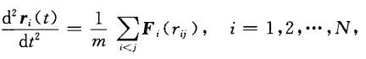
3.6平衡态分子动力学模拟
1. 微正则系综的分子动力学模拟
微正则系综(N,V,E)约束：
(1). 粒子数恒定;
(2). 体积恒定;
(3). 能量恒定;
(4). 系统总动量恒等于零。
体系的牛顿运动方程：
Verlet 算法：
简化书写形式，令

Slide 98
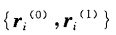
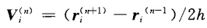
3.6平衡态分子动力学模拟
1. 微正则系综的分子动力学模拟
差分方程组：
粒子的空间位置：
所以，我们由一组初始空间位置 就可以得到n+1时刻粒子位置的递推关系。
粒子的运动速度：
迭代至第n+1步时算出的速度是前一刻的的速度，动能的计算总是落后于势能的计算。

Slide 99
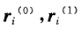
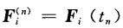
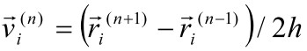
3.6平衡态分子动力学模拟
1. 微正则系综的分子动力学模拟
分子动力学模拟步骤如下(Verlet算法) ：
（1）给定初始空间位置 ；
（2）计算在第n步时粒子所受的力 ；
（3）利用如下公式，计算在第n+1步时所有粒子所处的空间位置；
（4）计算第n步的速度；
（5）返回到步骤(2)，开始下一步的模拟计算。
动能计算要比势能计算滞后；需两组初始位置，不能自启动。

Slide 100
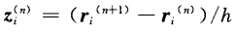
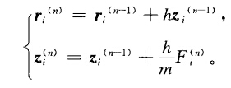
3.6平衡态分子动力学模拟
1. 微正则系综的分子动力学模拟
分子动力学模拟 (Verlet算法) 改进：
把N个粒子的初始位置放在网格的格点上，然后稍加扰动。初始条件为粒子空间位置和动量(速度)。
改进的粒子运动空间位置：
然后按照MD模拟步骤进行计算。
Verlet算法也可以做变形改进，对粒子在空间速度进行改进：
假设，
我们可以构造出：

Slide 101
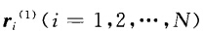
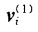
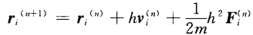
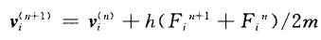
3.6平衡态分子动力学模拟
1. 微正则系综的分子动力学模拟
Verlet算法速度形式的模拟步骤：
（1）给定初始空间位置 ；
（2）给定粒子初始速度 ；
（3）计算第n+1步时刻粒子所在位置；
（4）计算第n+1步时刻粒子的速度；
（5）返回到步骤（3），开始下一步的模拟计算。
粒子空间位置和速度同时得到；计算稳定性增强。

Slide 102
3.6平衡态分子动力学模拟
微正则系综的分子动力学模拟：
Verlet速度形式的算法比前一种算法好些。
它不仅可以在计算中得到同一时间步上的空间位置和速度，而且数值计算的稳定性也提高了。
一般情况下，对于能量的确定的系统不可能给出精确的初始条件。
这时需要先给出一个合理的初始条件，然后在模拟过程中逐渐调节系统能量达到给定值。

Slide 103
3.6平衡态分子动力学模拟
微正则系综的分子动力学模拟：
其步骤为：
首先将运动方程组解出若干步的结果；
然后计算出动能和位能；
假如总能量不等于给定恒定值，则通过调整速度来实现总能量不变的目的，具体做法就是将速度乘以一个标度(scaling)因子β，即：
速度标度因子β :

Slide 104
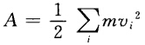
3.6平衡态分子动力学模拟
2. 正则系综的分子动力学模拟
正则系综(N,V,T)约束：
(1). 粒子数恒定;
(2). 体积恒定;
(3). 温度恒定;
(4). 系统总动量恒等于零。
动能(温度)恒定约束：

Slide 105
3.6平衡态分子动力学模拟
2. 正则系综的分子动力学模拟
正则系综Verlet 算法的速度形式MD模拟步骤：
(1). 给定粒子初始空间位置 ；
(2).给定粒子初始速度 ；
(3).计算第n+1步时刻的粒子所在空间位置；
(4).计算第n+1步时刻的粒子速度；
(5).计算相应的动能；
(6).利用标度因子β，对速度进行调整，做为下一次的初始速度；
(7)返回步骤3，开始下一时刻的模拟计算。

Slide 106
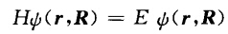
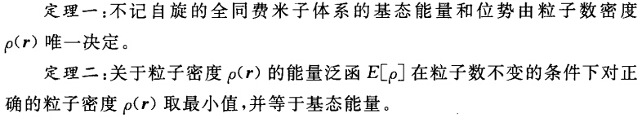
3.6平衡态分子动力学模拟
3.Ab initio 分子动力学模拟
多电子体系的精确薛定谔方程：
经过BO近似、电子相互作用、单电子近似等等。
Hohenberg-Kohn定理(密度泛函理论基础)：

Slide 107
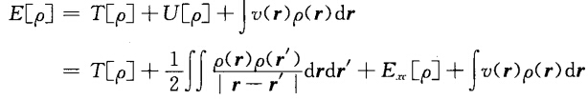
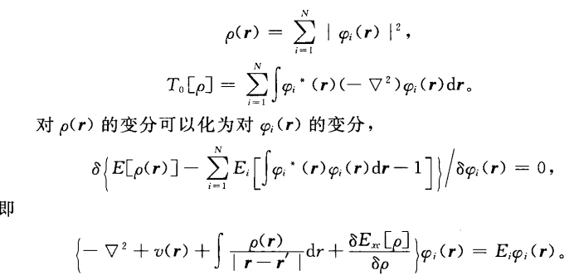
3.6平衡态分子动力学模拟
3.Ab initio 分子动力学模拟
能量可以写成电子密度的泛函，用变分法可求得基态能量和波函数。

Slide 108
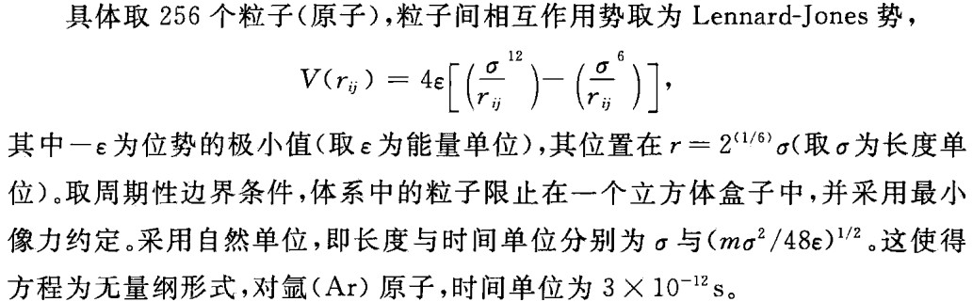
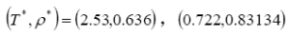
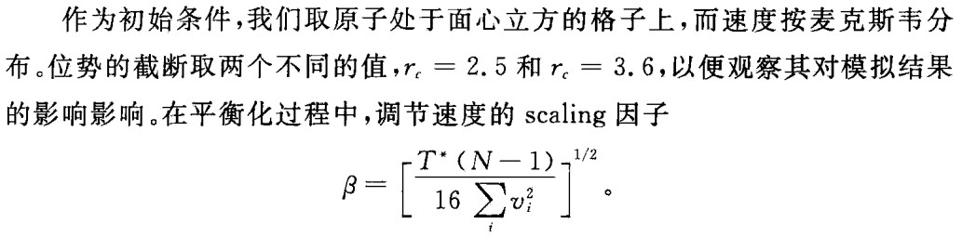
3.6平衡态分子动力学模拟
3.Ab initio 分子动力学模拟

Slide 109
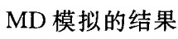
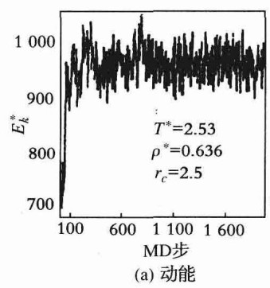
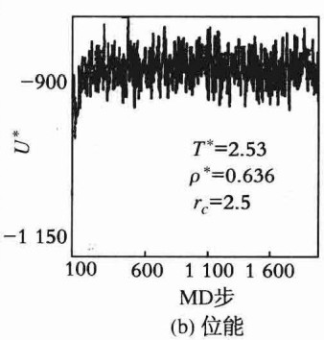
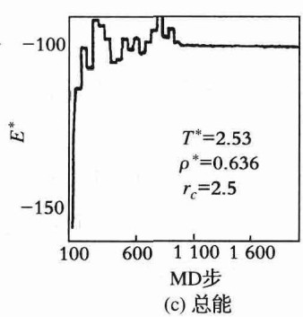
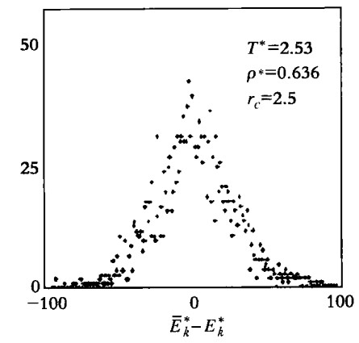
3.6平衡态分子动力学模拟
3.Ab initio 分子动力学模拟

Slide 110
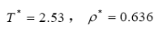
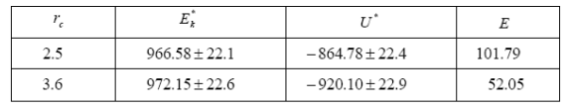
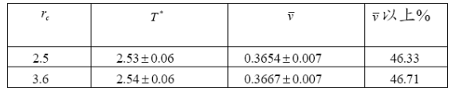
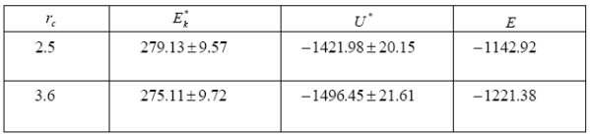
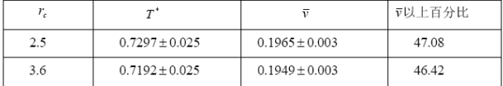
3.6平衡态分子动力学模拟
3.Ab initio 分子动力学模拟

Slide 111
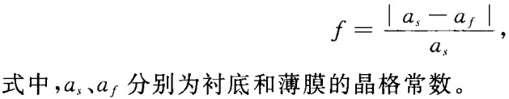
3.7分子动力学应用
C60薄膜在MoS₂衬底外延生长的MD模拟
C60 crystal
van der Waals
fcc
10.02Å
C60 /MoS2
van der Waals
hcp
10.05Å

Slide 112
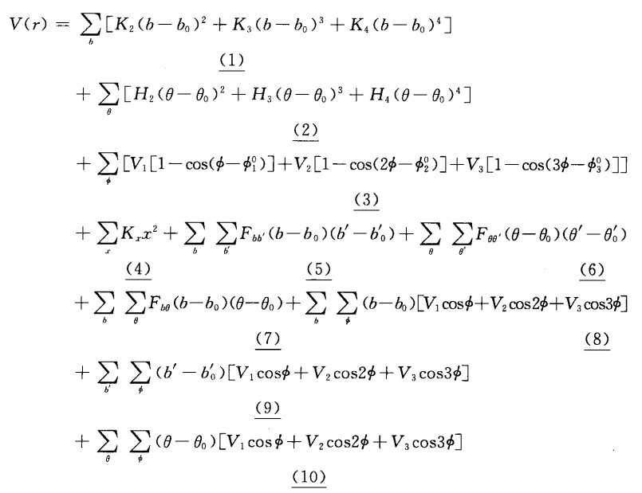
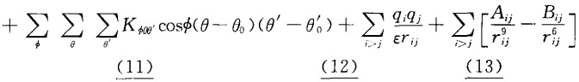
3.7分子动力学应用
(1) 势模型选取：经验势V(r)

Slide 113
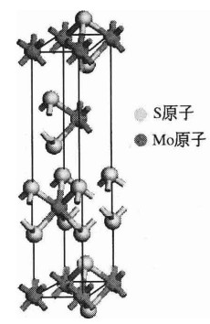
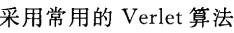
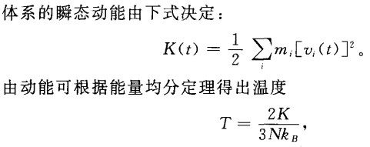




3.7分子动力学应用
(2)

Slide 114


3.7分子动力学应用
(3)预处理(初始化)

Slide 115



3.7分子动力学应用
(4)MD模拟使之趋于平衡(T=513K)

Slide 116




3.7分子动力学应用
(5)统计分析
Comparison geometry before and after MD simulation

Slide 117


3.7分子动力学应用
Lennard-Jones+ point dipole model
Journal of Chemical Theory and Computation, 10, 4684-4693 (2014)
Chem Phys Chem, 15, 2003-2009 (2014)

Slide 118


3.7分子动力学应用
Nanoscale, 6, 5132-5137 (2014)
ACS Macro Letters, 2, 206-210 (2013)

Slide 119

3.7分子动力学应用
Carbon, 50, 404 (2012)

Slide 120


3.7分子动力学应用
Science, 321, 798-800 (2008)
Phys Rev B, 74, 214108 (2006)

Slide 121



3.5分子动力学应用
Phys Rev Lett, 93, 166103/1-4 (2004)

Slide 122

3.7 分子动力学的应用
常用分子动力学模拟程序
(a)NAMD: free
http://www.ks.uiuc.edu/Research/namd/
(b)AMBER:
http://ambermd.org/
(c)CHARMM：
http://www.charmm.org/
(d)GROMACS: free
http://www.gromacs.org/
(e) LAMMPS: free
http://lammps.sandia.gov/

